Slide 1
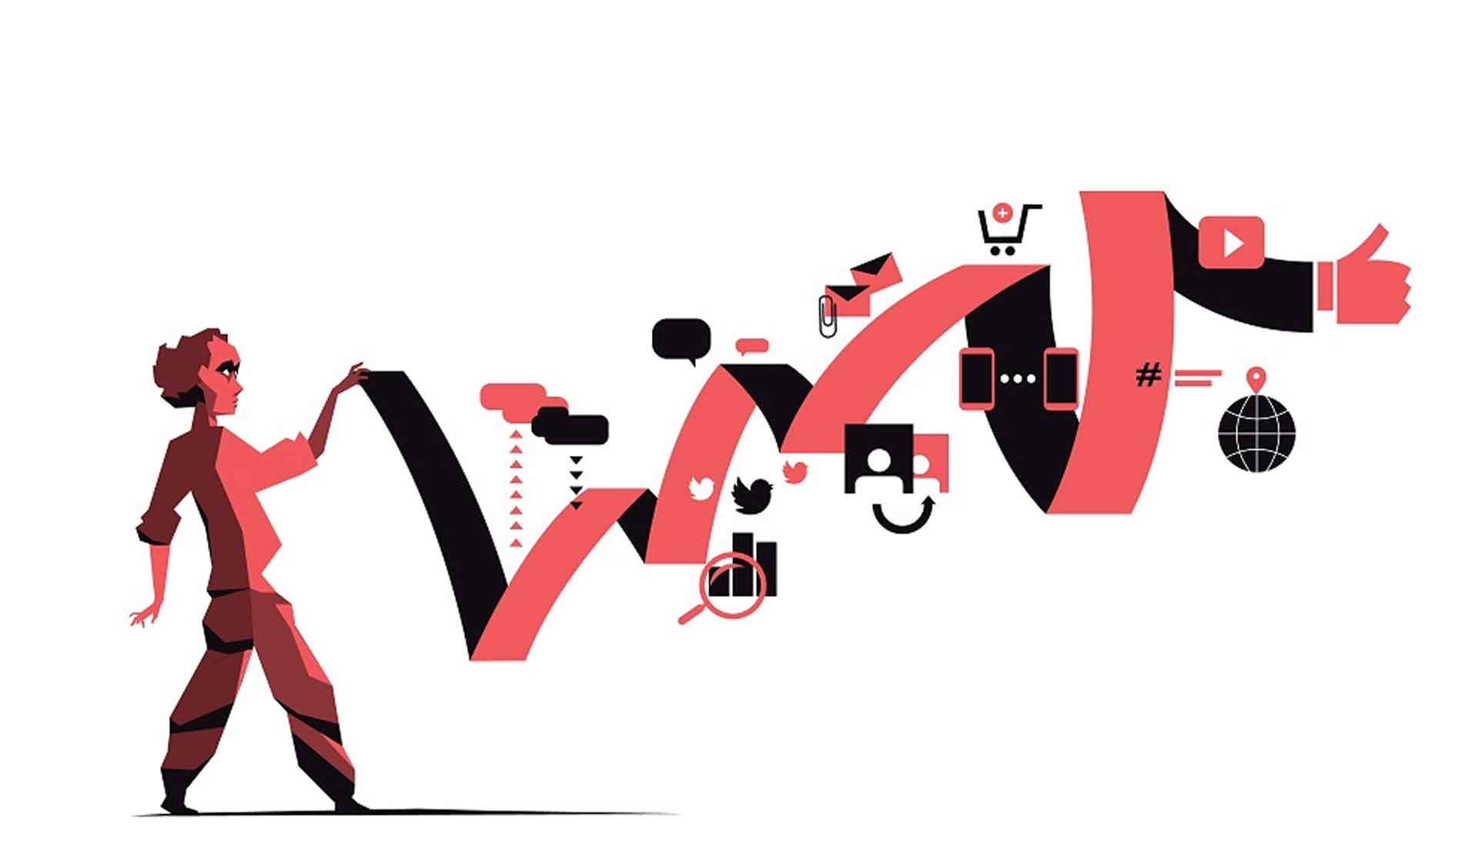
Маркетинговые коммуникации
Учитель Ш-Г № 95 г. Караганды
Наумова И.Ю.

Slide 2
Маркетинговые коммуникации
Цели урока
Ключевые слова
Познакомить с понятием цифрового маркетинга, в том числе SMM (Social Media Marketing).
Научить формировать план доведения ценности изучаемого продукта/услуги до конечного потребителя посредством цифрового маркетинга, SMM.
Google
Yandex
ATL
BTL
Landing page
CR
Cost per Click

Slide 3
Маркетинговые коммуникации представляют собой непрерывный процесс информационного взаимодействия компании или бренда с целевой аудиторией
Необходимые действия
1. Составление ежегодного плана коммуникаций, включающего 5 основных этапов
Определений целей коммуникации | Разработка плана коммуникации | Разработка креативной концепции | Реализация | Оценка эффективности коммуникаций
Информирование с целью привлечения, узнаваемости и лояльности | Вычислить процент от оборота для стимулирования сбыта | Уникальность торгового предложения | Определения максимально полезных способов | Анализ до, во время и после коммуникаций

Slide 4
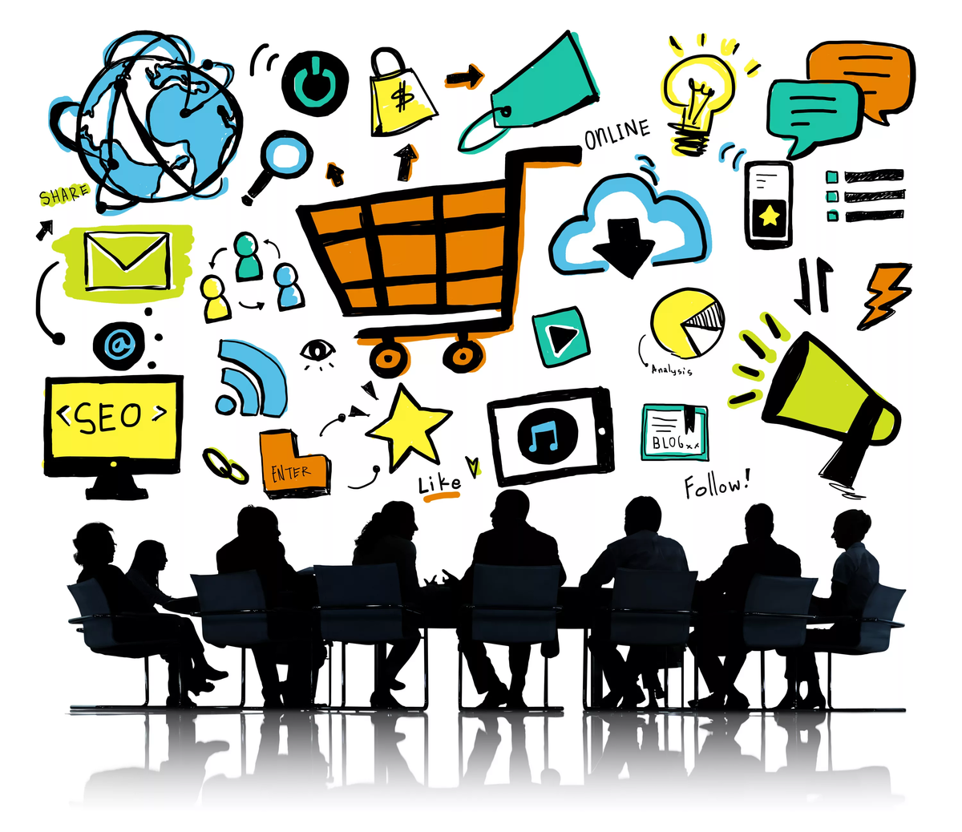
2. Выбрать путь эффективного маркетингового продвижения
Классический путь
Интернет-маркетинг
ATL-реклама (ТВ, радио, пресса, наружная реклама).
BTL-реклама (промо-акции, выставки, перформанс, смс-рассылки)
Digital-стратегия (контекстная реклама, поисковая контекстная реклама, ретаргетинг, ремаркетинг, тизерная реклама, нативная реклама и т.д.)

Slide 5
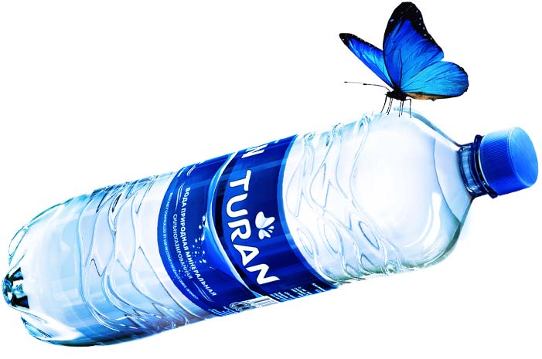
Бизнес кейс «Формирование рекламной компании»
Учебник для 10 класса «Основы предпринимательства и бизнеса» часть 2. стр.88-90
Рассмотрите пример использования ATL и BTL коммуникаций на примере торговой марки TURAN.
ответьте на вопроы6
1. В чем креативность предложения?
2. По какому принципы были определены конкуренты?
3. Почему данные коммуникации необходимо применять параллельно?

Slide 6
Интернет маркетинг- это область маркетинга, связанная с глобальной сетью
Что нужно знать!
Какими инструментами пользоваться
Интернет-среда интерактивна, необходимо следить за трендами и гибко менять подход вслед за изменением среды.
Выбор целевой аудитории напрямую зависит от дислокации (город, село).
Контент сайта должен быть оригинален, не скопирован.
Тюргетинг- алгоритмы для определения характеристики пользователя.
Контекстная реклама-поиск запроса пользователя.
Ретаргетинг-алгоритмы основанные на изучении посещении сайтов, с целью напоминания в будущем.
Тизер - объявление с провокационным характером
Нативная реклама- реклама встроенная в платформу.

Slide 7
Бизнес-кейс «Роль интернет-маркетинга в рекламной компании»
Учебник для 10 класса «Основы предпринимательства и бизнеса» часть 2. стр.97-98
Ответьте какие из выше указанных инструментов используется данной торговой маркой?
Почему именно данный вид баннерной рекламы был выбран?
Какой из способов продвижения бренда дешевле и почему?

Slide 8
Итоги урока, домашнее задание
Рефлексия
Дополнительный материал
Работать с учебным материалом стало легче/труднее
Материал не вызвал затруднения
Хочу узнать подробнее
Цели урока мною достигнуты
https://www.litmir.me/br/?b=513943&p=1
Энди Серновиц «Сарафанный маркетинг. Как умные компании заставляют о себе говорить», 2016
Домашнее задание
Используя ссылку просмотрите маркетинговые исследования, попробуйте сделать свой вывод.
https://good.kz/portfolio/marketingice/

